Slide 1
Mensaje que cambia de color
Ejemplo

Slide 2
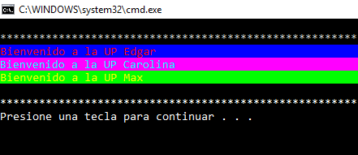
Ejemplo
El siguiente código muestra el uso de 1 función personalizada. La función es de tipo vacía. Recibe 3 parámetros, donde recibe un string que formará parte del mensaje, y 2 colores que modificaran el fondo y el color de la letra.
class Program
{
static void Main(string[] args)
{
Console.WriteLine("\n*******************************************************");
Bienvenida("Edgar", "Blue", "Red");
Bienvenida("Carolina", "Magenta", "Cyan");
Bienvenida("Max", "Green", "Yellow");
Console.WriteLine("\n*******************************************************");
}
}

Slide 3
Contador de cifras e Invertir un número
Actividad

Slide 4

Actividad
Diseñe la función Bienvenida
La función recibe 3 argumentos.
El primero es un string que formará parte del mensaje de bienvenida.
El Segundo modifica el color de fondo.
El tercero modifica el color de la letra.
Una vez escrito el mensaje, los colores deben regresar a los que son por defecto: Fondo negro y letra blanca.

